Slide 1
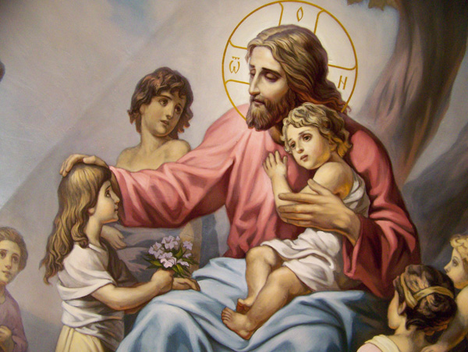

Slide 2
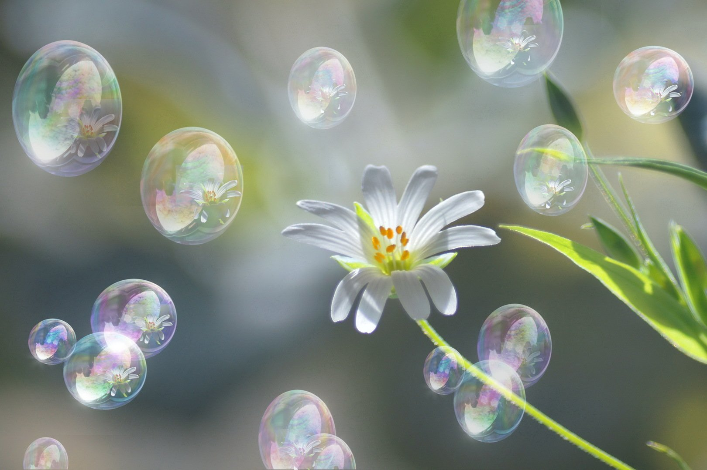
В каждой капельке дождя любовь Бога
В каждой капельке дождя любовь Бога, И в росинках на кустах её много. И в цветах, траве, домах, даже в небе, И в деревьях, и в морях - где б ты не был!
Как прекрасна, велика любовь Бога! Протяни свою ладошку, потрогай! В нежных розы лепестках и тюльпана, Как чудесно все в Божьем плане!
Всё - творенье Бога - мама и папа, И зайчишка, и медведь косолапый. Как Творец создал мир красиво! Скажем мы Ему за это СПАСИБО!

Slide 3
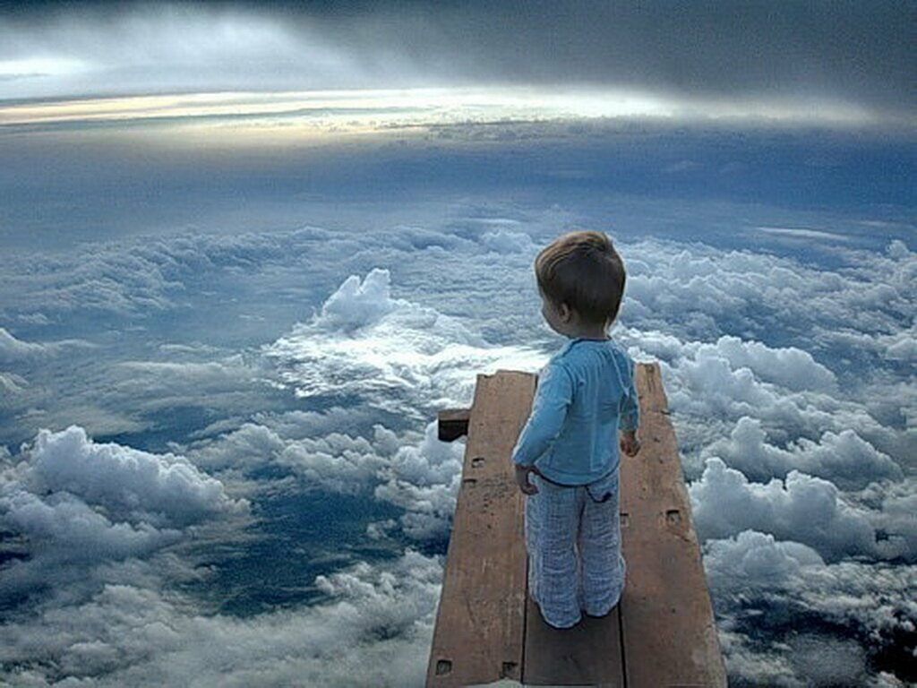
Что ты уже знаешь о Боге?
Хочешь ли ты больше узнать
о Боге?

Slide 4
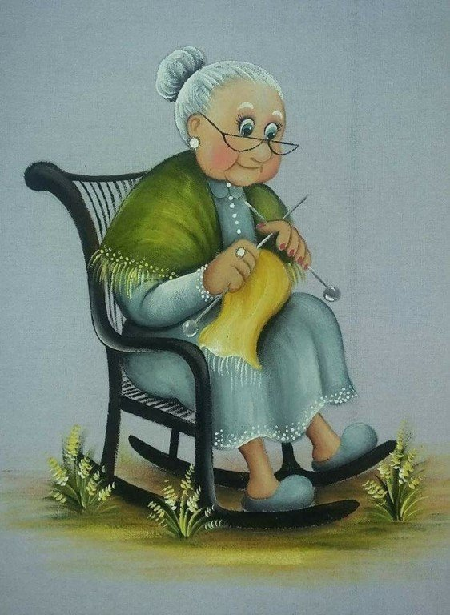

Slide 5
Вечный
Бестелесный и невидимый Дух
Неизменяемый
Всемогущий
Всеблаженный
БОГ
Вездесущий
Вседовольный
Всеведущий
Всеправедный
Всеблагий
Notes:
Щелчком по блокам переход на скрытые слайды с пояснениями. Можно открывать свойства постепенно, можно открыть все, а потом переходить к пояснениям.

